Slide 1

Boogle
El Netflix de los libros !

Slide 2
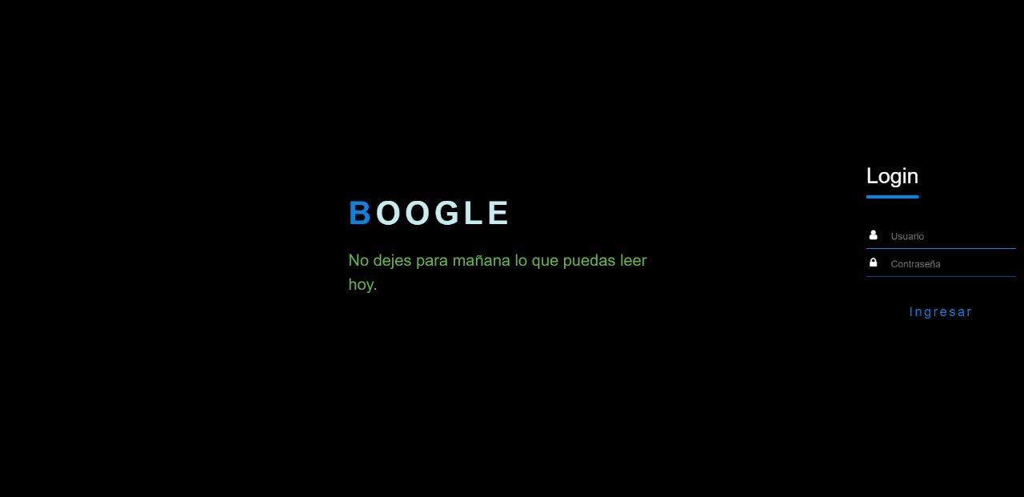
El concepto
Una plataforma dedicada a la lectura de libros
Una base de datos con un montón de libros
…

Slide 3



La Tecnologia
Una applicacion web desarollada en languare C# y Framework .Net Core
Una base de datos « lento » desarollada con SQL Server
Una base de datos « rapida » desarollada en NoSQL con ???

Slide 4
El equipo
Hernan
Jefe de proyecto
Front-end
Samy
Brian
Back-end
Gabriel
Base de datos
Arielle
Nicolas
Eduardo
Jérémie

Slide 5
La organisacion
Planning !

Slide 6
Gracias por su atencion !
Preguntas ?

